Slide 1


SUPER PANG
Integrantes:
Javier Carrión García
Álvaro Cuevas Álvarez
Alejandro García Montero

Slide 2
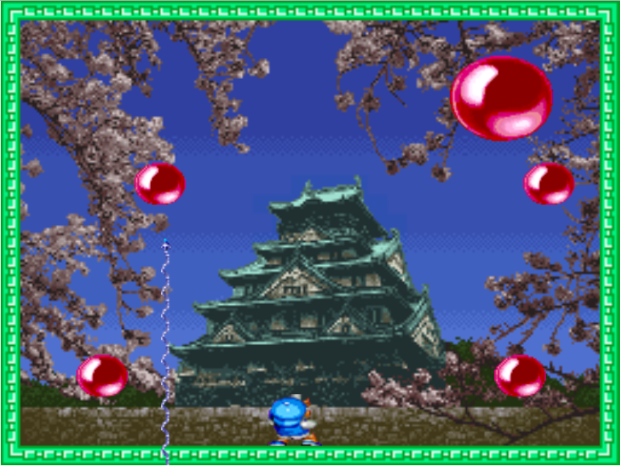
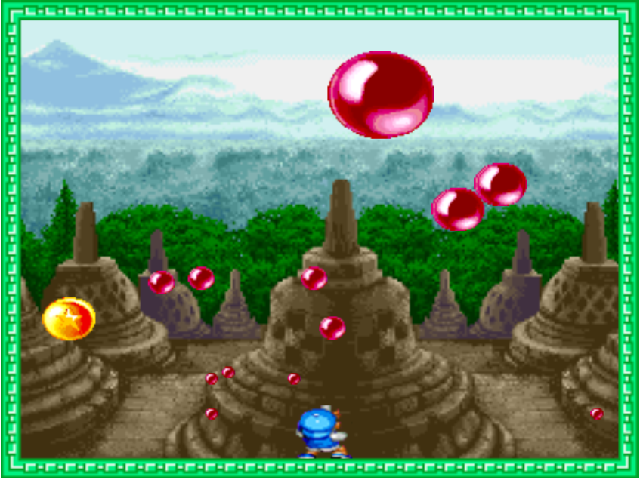
Descripción
Disponemos de un simpático jugador
Por pantalla aparecerán una serie de pelotas
Nuestro jugador deberá evitar las pelotas
Para ganar deberá eliminar la pelota dorada del final

Slide 3
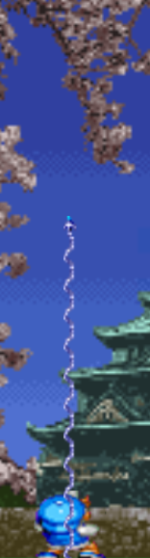
Disparar arpón
El jugador podrá disparar un arpón pulsando espacio
El arpón saldrá desde el arma del jugador e irá subiendo hasta tocar el techo
Podrá haber un máximo de tres arpones por pantalla

Slide 4
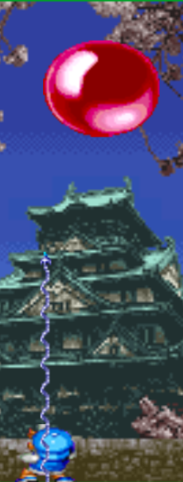
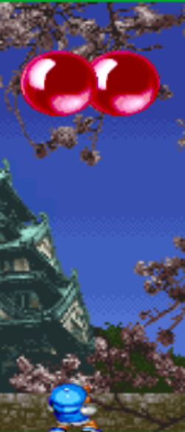

División de las pelotas
Al impactar un arpón con una de las pelotas, esta se dividirá en dos pelotas más pequeñas.
Al impactar el arpón con la pelota más pequeña la eliminará

Slide 5
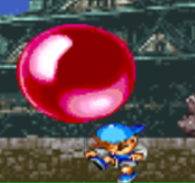
Muerte del jugador
Si una pelota toca al jugador este pierde la partida
El jugador solo dispone de una vida

Slide 6
Diferencias Juego original
Original
Versión propia
Arpones máximos 2
Eliminar todas las pelotas para ganar
Altura pantalla pequeña
Generador concreto para cada nivel
Con vidas
Arpones máximos 3
Eliminar pelota dorada para ganar
Altura pantalla grande
Generador automático de pelotas por nivel
Sin vidas

Slide 7
Arquitectura y componentes
Clase Harpoon
Clase Player
Clase Background
Clases Edges
Clases Bolas

Slide 8
Clase Background

Slide 9
Clases Edges

Slide 10
Clases Bolas

Slide 11
Clase Harpoon

Slide 12
Clase Player

Slide 13
Cambios en el motor

Slide 14
Desarrollo y problemas
Problemas con el tamaño apropiado para el juego
Problemas con los bordes
Problemas en tamaño de los frames
Carga de los sprites de background
Carga del resto de sprites
Creación del jugador con animaciones de movimiento

Slide 15
Desarrollo y problemas
Problemas con la dificultad
Disparo provisional
Máscaras de colisión
Generador de pelotas
Disparo del arpón
Colisiones entre pelotas

Slide 16
Desarrollo y problemas
Colisiones inapropiadas tras ganar o perder
Colisión entre pelotas y arpón
Animaciones de victoria y derrota del jugador

Slide 17
Trabajo restante
Carga del sonido
Creación de la pantalla de título y créditos
Cambiar el color de las pelotas
Redactar memoria

